Slide 1
Авиарейсы без потерь
Зимние рейсы: оптимизация

Slide 2
Цель работы: выявить наименее прибыльные зимние рейсы из Анапы
Порядок исследования:
Запрос к базе данных
Анализ данных
Выводы

Slide 3
1. Запрос к базе данных
Получение наиболее полного объема з0аничимой для анализа информации.
- ID рейса
Номер рейса
День недели
Время вылета
Продолжительность рейса
Маршрут
Заполненность рейса
Количество мест в самолете
Стоимость проданных на рейс билетов
Стоимость топлива, затраченного на рейс.
Данный список неполный, поскольку по данным из различных источников для определения рентабельности рейса недостаточно знать лишь цену топлива, которая составляет максимум 30% стоимость билета.
Также для расширения статистической выборки берем не только зиму 2017 года, но и декабрь 2016, получаем данные за 4 зимних месяца.

Slide 4
Что в билете? (данные по компании «Уральские авиалинии»):
25-30% - ГСМ (зависит от длительности рейса, переменные затраты)
20-25% - обслуживание рейса (постоянные затраты)
15% - ФОТ (постоянные затраты)
25-30% - Поддержка и обновление авиапарка (постоянные затраты)
5% - накладные расходы (постоянные затраты)
Норма прибыли
Таким образом, по одной только стоимости топлива на рейс (как и стоимость билетов минус стоимость топлива) можем судить о прибыльности или убыточности рейса лишь косвенно. Но, поскольку именно эти издержки являются переменными и зависят непосредственно от перелета, исследуем их.

Slide 5
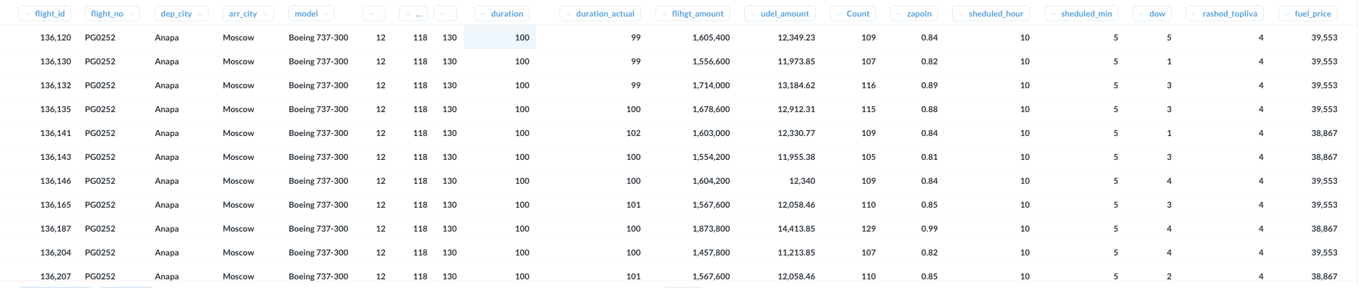
Результаты запроса к БД
По результатам запроса видим, что в базе данный представлены данный по трем направлениям из Анапы:
Москва,
Новокузнецк,
Белгород
По рейсам в Новокузнецк нет данных о стоимости билетов. Это может быть ошибкой в базе данных либо рейсы по какой-либо причине выполнялись без пассажиров.

Slide 6
Пояснения по структуре данных
День недели
При исследовании прибыльности рейса для принятия решений о сокращении количества рейсов в данном направлении необходимы данные о дне недели вылета рейса.
Например, если видим, что наименее прибыльные рейсы осуществляются по вторникам, есть основание для принятия решений убрать на зимний период именно эти рейсы.
Также можем получить данные о заполняемости рейсов в разрезе дней недели.
Стоимость топлива на рейс.
Для определения стоимости топлива получены данные :
- о нормативном расходе топлива (тонн/час) по каждой модели самолета.
о нормативном времени рейса (данные использованы именно нормативные, поскольку длительность рейса реальная несколько варьируется, а нам важно получить результаты расчета обобщенные: для этих целей годится среднее время перелета или нормативное, они практически совпадают)
О стоимости топлива в каждом месяце исследования (руб/тонна) цены берем без НДС, поскольку нет информации, о действующей ставки НДС на тот момент времени для авиатоплива:
- декабрь 2016 – 38867
- январь 2017 – 41435
- февраль 2017 – 39553
- декабрь 2017 – 47101
Стоимость билетов.
Учитываем стоимость всех проданных неотмененных билетов на рейс.

Slide 7
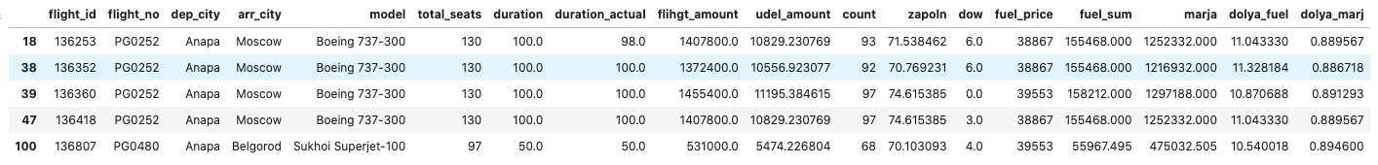
Объекты исследования:
Заполняемость рейса (доля заполненных мест к общему количеству мест
Доля маржинальной прибыли (условное значение, полученное как результат деления разницы между доходом от продажи билетов и расходов на топливо на величину дохода от продажи билетов
1. Заполняемость рейса. По этому показателю можем косвенно судить о прибыльности рейса, по условию считаем точку безубыточности при заполняемости не менее 75/%
Таких рейсов всего 4, при этом большинство Московских. Из них 2 – в воскресенье. Окончательного решения, основываясь на этих данных, принимать нельзя.

Slide 8
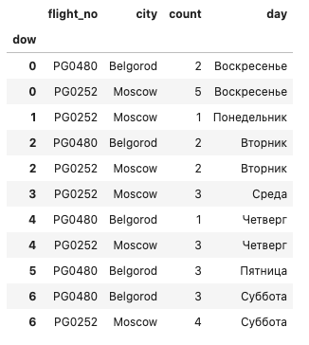
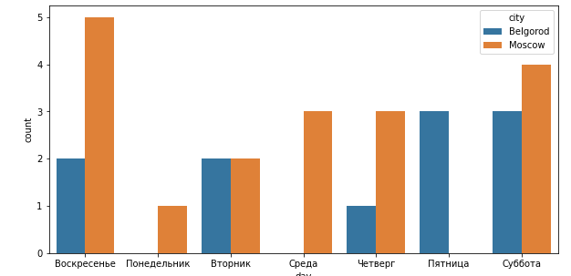
1. Заполняемость рейсов. Чтобы выявить наименее заполненые рейсы по обоим направлениям, получаем часть выборки по направлениям (Москва и Белгород), данные по которым входят в 25% наименее заполненных рейсов, группируем по дням недели:
Наименее заполненные рейсы в Москву по воскресеньям и субботам, В Белгород по пятницам и субботам

Slide 9
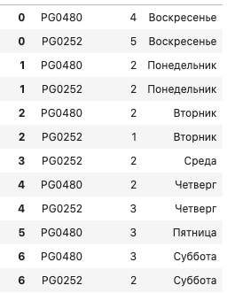
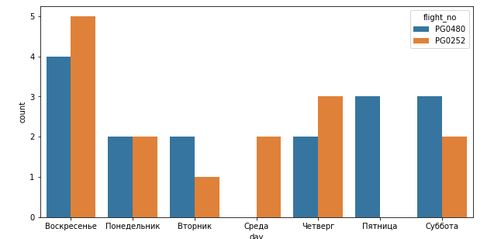
2. Доля прибыли. Чтобы выявить наименее прибыльные рейсы по обоим направлениям, получаем часть выборки по направлениям (Москва и Белгород), данные по которым входят в 25% наименее прибыльных рейсов, объединяем данные в 1 массив, получаем общий массив данных о наименее прибыльных зимних рейсах за всю историю наблюдений. Группируем по дням недели:
По таблице и и диаграмме видно, что большинство наименее прибыльных рейсов осуществляется по субботам и воскресеньям. Очевидно, один из рейсов в зимний период времени можно отменить, если основываться на этих данных.

Slide 10
Выводы.
Исходя из имеющихся данных, можно рассмотреть возможность отмены воскресных рейсов в зимний период в Москву, субботних – в Белгород.
Также можно рассмотреть возможность не отмены, а замены воздушного судна на более экономичное и менее вместительное по субботам и воскресеньям в Москву.

